Slide 1
Использование ИКТ
при реализации программы
предпрофессиональной подготовки

Slide 2
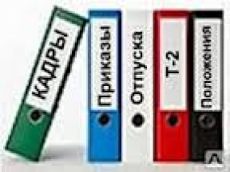
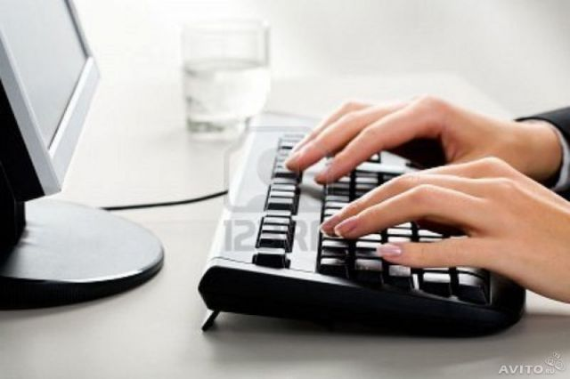
Образовательная программа
«Основы метода «слепой» печати
с элементами делопроизводства».
Реализуемая программа предпрофильной подготовки позволяет подросткам раскрыть свои способности, получить умения и навыки, которые могут пригодиться в будущей трудовой деятельности, способствует формированию профессионального самоопределения.
Программа является интегрированной, сочетающая в себе основы знаний в сфере делопроизводства, компьютерной обработки текстовой информации, методики овладения основами метода «слепой» печати на ПК.

Slide 3
Построение образовательного процесса на занятиях основывается на применении ИКТ.
ИКТ используется на различных этапах занятия:
организационный;
повторение ранее изученного материала;
изучение нового материала;
закрепление новых знаний;
контроль и самоконтроль знаний учащихся;
подведение итогов занятия.

Slide 4
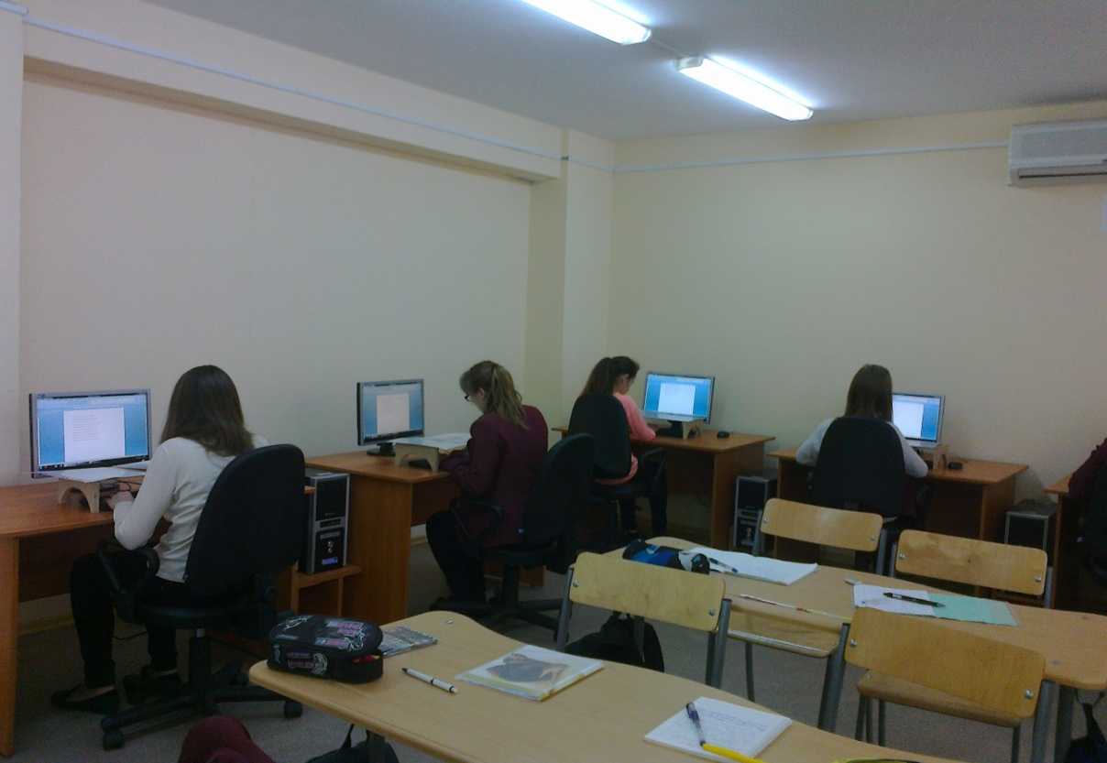
Основным средством ИКТ является персональный компьютер, который представляет собой:
источник обучающей информации;
наглядное пособие;
тренажер для проведения практических работ;
средство подготовки текстов, их хранения;
средство контроля.
На занятиях каждый учащийся работает за своим компьютером.

Slide 5
Презентации Power Point применяются на занятиях, как наглядные пособия, при изложении нового материала, повторении, закреплении, что обеспечивает прочное усвоение учащимися знаний, повышает интерес к обучению.

Slide 6
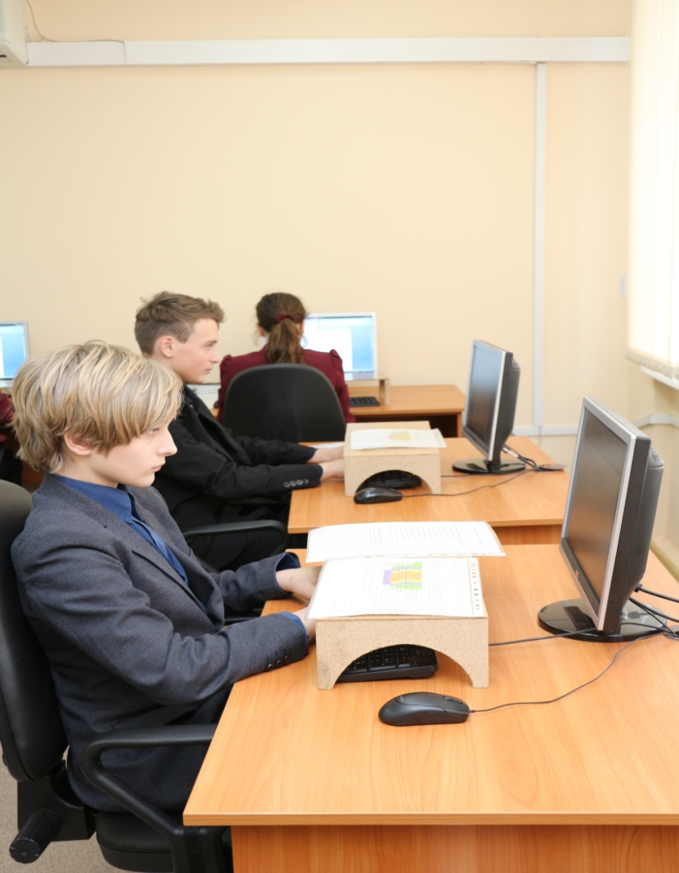
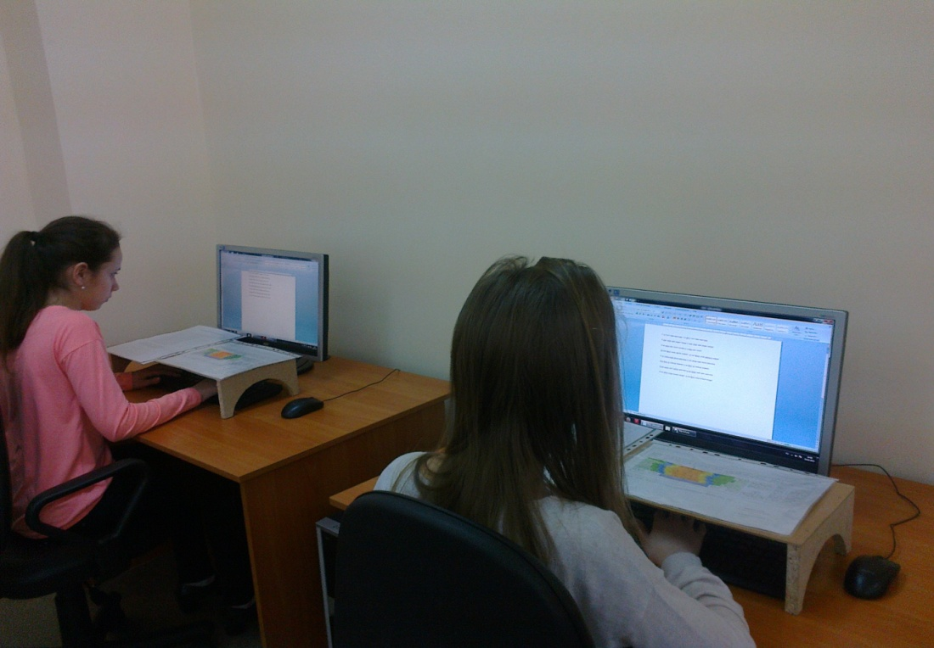
В программе MS Word учащиеся осваивают навыки «слепого» метода печати с использованием закрытой клавиатуры, выполняя специальные упражнения, а также учатся подготавливать и оформлять текстовые документы.

Slide 7
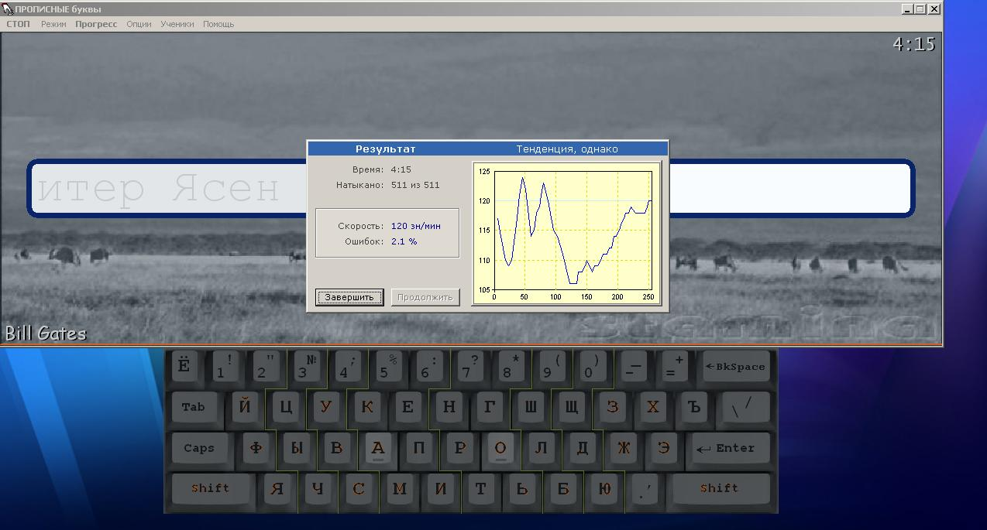
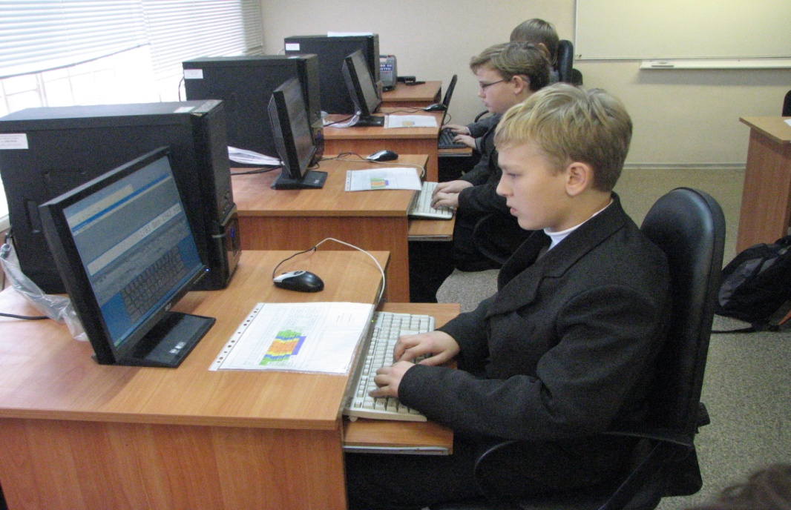
«Тренажер клавиатуры Stamina» - компьютерная программа для отработки техники и контроля качества печати.

Slide 8
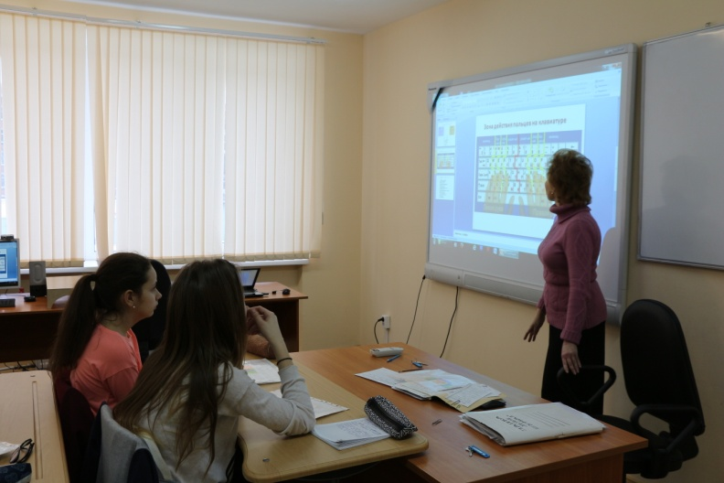
На занятиях по основам делопроизводства использование Интернет–технологий увеличивает наглядность учебного процесса. Для сбора необходимого материала при выполнении практической работы по оформлению документов у каждого учащегося есть возможность использовать ресурсы Internet.
Радикально повышает уровень наглядности на занятиях проектор, проецирующий изображения с компьютера на экран.

Slide 9
По окончании освоения программы учащиеся получают зачёт, при условии выполнения итоговой работы на компьютере в программе MS Word, включающую в себя: выполнение теста по делопроизводству, набор текста, используя метод «слепой» печати, составление и оформление резюме.
Результаты зачётной работы предоставляются учащимся, что дает им возможность пополнить Портфолио достижений.

Slide 10
Вывод:
С помощью ИКТ на занятиях по предпрофильному обучению можно:
сделать образовательную деятельность учащихся более содержательной;
сделать образовательный процесс более привлекательным и современным;
повысить качество обучения;
сделать занятия наглядными, динамичными.
Таким образом, применение информационных компьютерных технологий (ИКТ) и программных продуктов позволяют поднять процесс обучения на качественно новый уровень.

Slide 11
Источник информации
Демина Т.Б. Предпрофильная подготовка как одно из условий профессионального самоопределения школьников. – Профильная школа., 2006.
Сисина Е.А. Использование ИКТ в образовательном процессе как условие повышения качества образовательных услуг. Управление качеством образования. – 2010. - № 3.
http://dopedu.ru/attachments/article/283/prof-sam.pdf
http://physics.herzen.spb.ru/teaching/materials/gosexam/b25.htm

Slide 12
Автор:
Педагог дополнительного образования
ГБОУ ДОД ЦДЮТТ Московского района
Санкт-Петербурга
Белякова Ирина Николаевна

